Slide 1

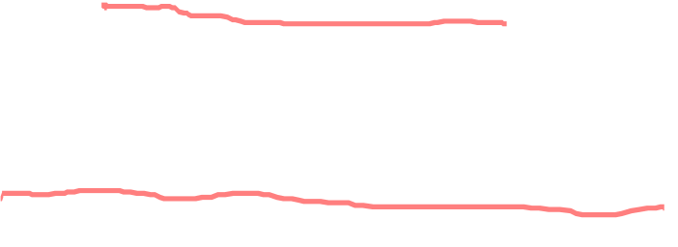
随堂测试1 1021
题目描述
输入任意年份以及该年1月1日是星期几，而后再输入该年的任意一个月份，程序按照格式输出该月的日历。
输入
输入任意年份以及该年1月1日是星期几（0-6分别表示周日至周六，假定周日为一周的开始），而后输入任意月份，如：2004 4 9，表示2004年1月1日为星期四，并要输出9月份的日历。
输出
按照格式输出该月的日历。如果输入的星期和月份不合法，则输出ERROR（不含引号）。
样例输入
2004 4 9
样例输出
1 2 3 4
5 6 7 8 9 10 11
12 13 14 15 16 17 18
19 20 21 22 23 24 25
26 27 28 29 30
提示
输出时，使用setw(4)将每个数字的输出宽度限制为4，以便查看。

Slide 2
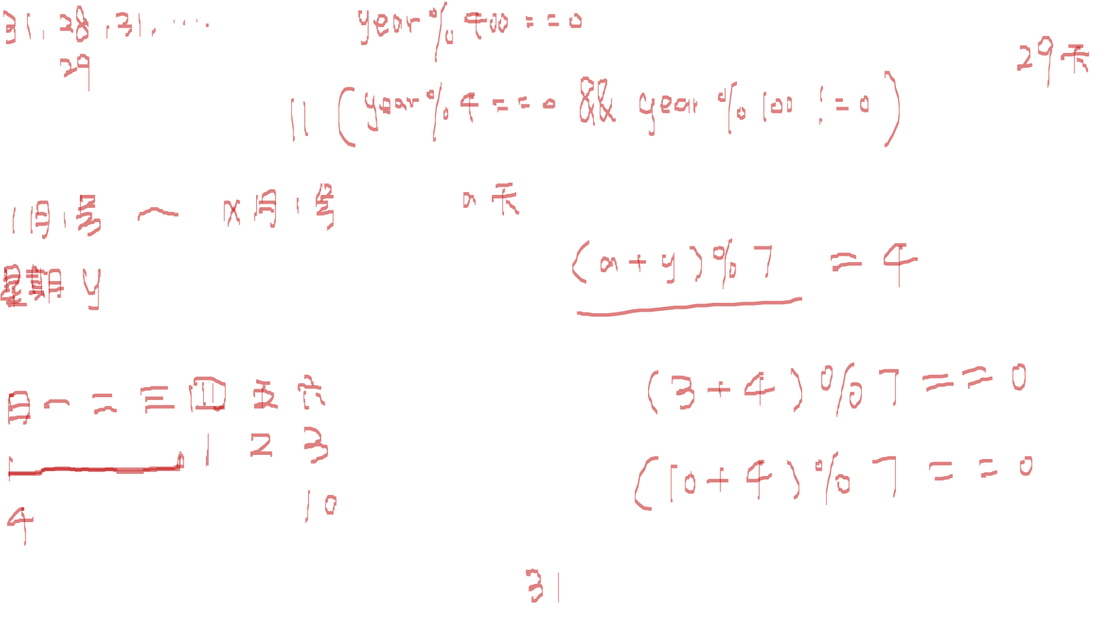

Slide 3
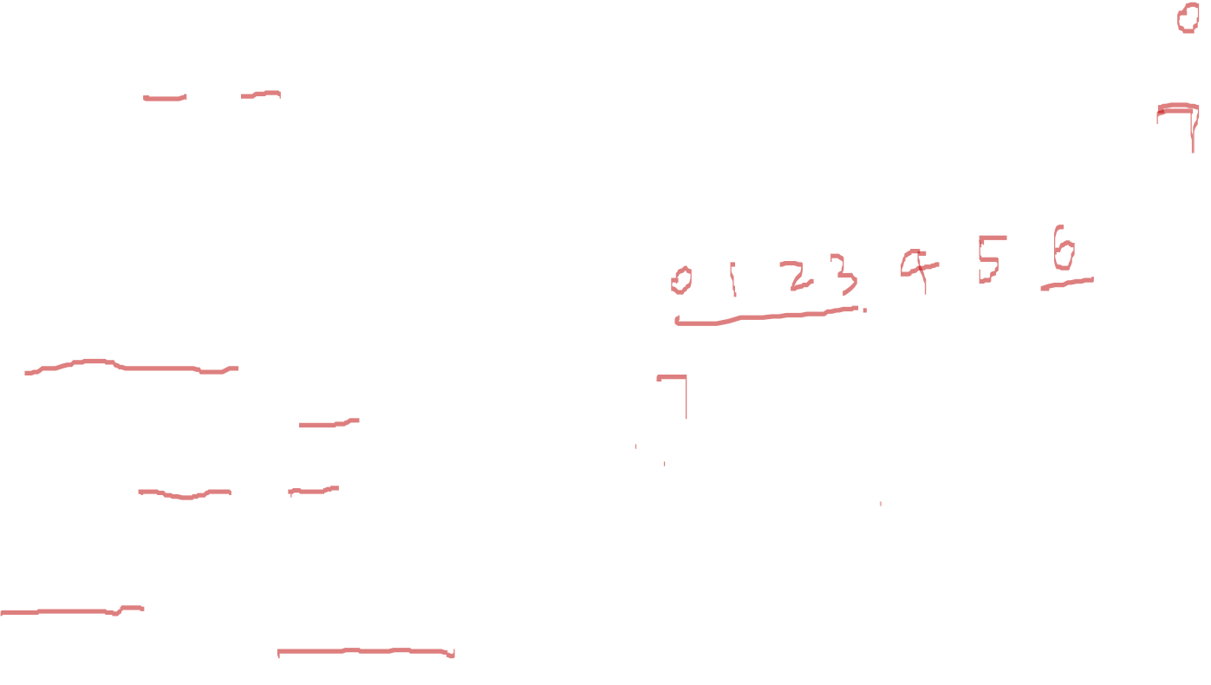
#include <iostream>
#include <iomanip>
using namespace std;
bool isLeap(int y){
return (y % 400 == 0 || (y % 4 == 0 && y % 100 != 0));
}
int main(){
int month[13] = {0, 31, 28, 31, 30, 31, 30, 31, 31, 30, 31, 30, 31};
int y, w, m;
cin >> y >> w >> m;
if(isLeap(y)) month[2]++;
if(!(0 <= w && w <= 6 && 1 <= m && m <= 12)){
cout << "ERROR";
}else{
int days = 0;
for(int i = 1; i < m; i++){
days += month[i];
}
int startw = (days + w) % 7;
for(int i = 0; i < startw; i++){
cout << setw(4) << ' ';
}
for(int i = 1; i <= month[m]; i++){
cout << setw(4) << i;
startw++;
if(startw == 7 && i != month[m]){
startw = 0;
cout << endl;
}
}
}
}

Slide 4
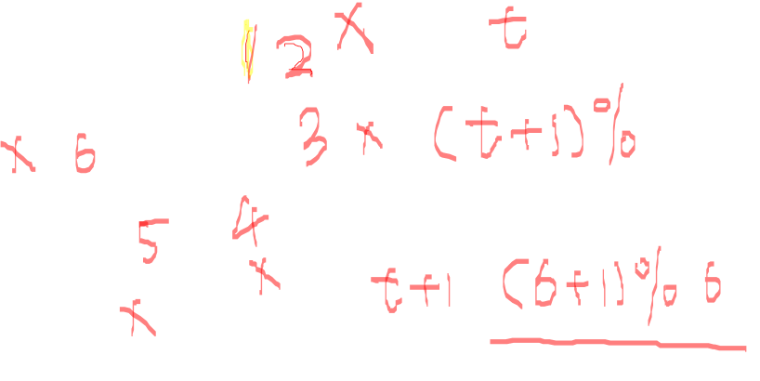
随堂测试2 1023
题目描述
12个人围坐成一圈（编号顺时针方向依次为1~12），从1号开始数，沿顺时针方向，当数到k时，则该人被淘汰，接着从被淘汰的人下一位继续从1开始数起，数到k时淘汰第二人，依此类推，知道剩下最后一人。输出最后一人的编号，以及每一轮的结果。
输入
输入淘汰计数k，k>1。
输出
输出最后一人的编号，以及每一轮的结果。注意编号范围为1~12。
样例输入
8
样例输出
1 2 3 4 5 6 7 0 9 10 11 12
1 2 3 0 5 6 7 0 9 10 11 12
0 2 3 0 5 6 7 0 9 10 11 12
0 2 3 0 5 6 7 0 9 10 0 12
0 2 3 0 5 6 7 0 9 0 0 12
0 2 3 0 5 6 7 0 9 0 0 0
0 2 0 0 5 6 7 0 9 0 0 0
0 2 0 0 5 6 0 0 9 0 0 0
0 2 0 0 5 0 0 0 9 0 0 0
0 0 0 0 5 0 0 0 9 0 0 0
0 0 0 0 5 0 0 0 0 0 0 0
5
提示
k的取值范围为int可表示的正整数，无需判断输入是否合法。
输出时，使用setw(3)将每个数字的输出宽度限制为3，以便查看。

Slide 5
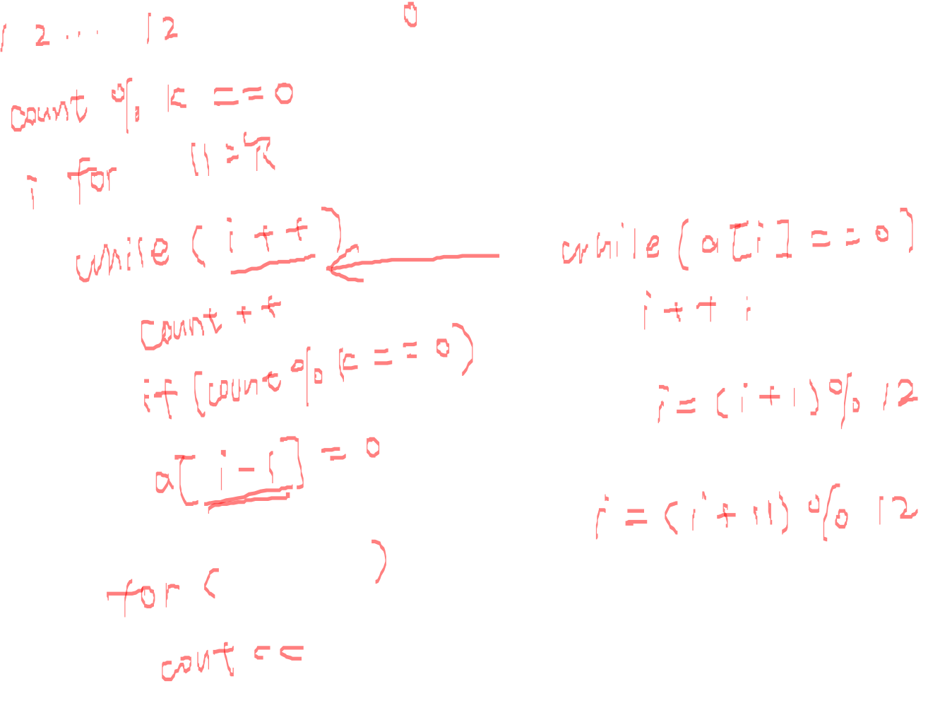

Slide 6

#include <iostream>
#include <iomanip>
using namespace std;
int main() {
int k;
cin >> k;
int count, point = 0, i;
int a[12] = {1, 2, 3, 4, 5, 6, 7, 8, 9, 10, 11, 12};
for (int m = 0; m < 11; m++) {
count = 0;
while (count < k) {
while (a[point] == 0)
point = (point + 1) % 12;
count++;
point = (point + 1) % 12;
}
point = (point + 11) % 12;
a[point] = 0;
for (i = 0; i < 12; i++)
cout << setw(3) << a[i];
cout << endl;
}
for (i = 0; i < 12; i++) {
if (a[i] != 0)
cout << setw(3) << a[i];
}
return 0;
}

Slide 7

随堂测试3 1027
题目描述
编写函数，形成n阶杨辉三角形。在主函数中调用该函数，形成杨辉三角形，并输出结果。
输入
输入阶数n
输出
输出处理后的结果
样例输入
5
样例输出
1
1 1
1 2 1
1 3 3 1
1 4 6 4 1

Slide 8
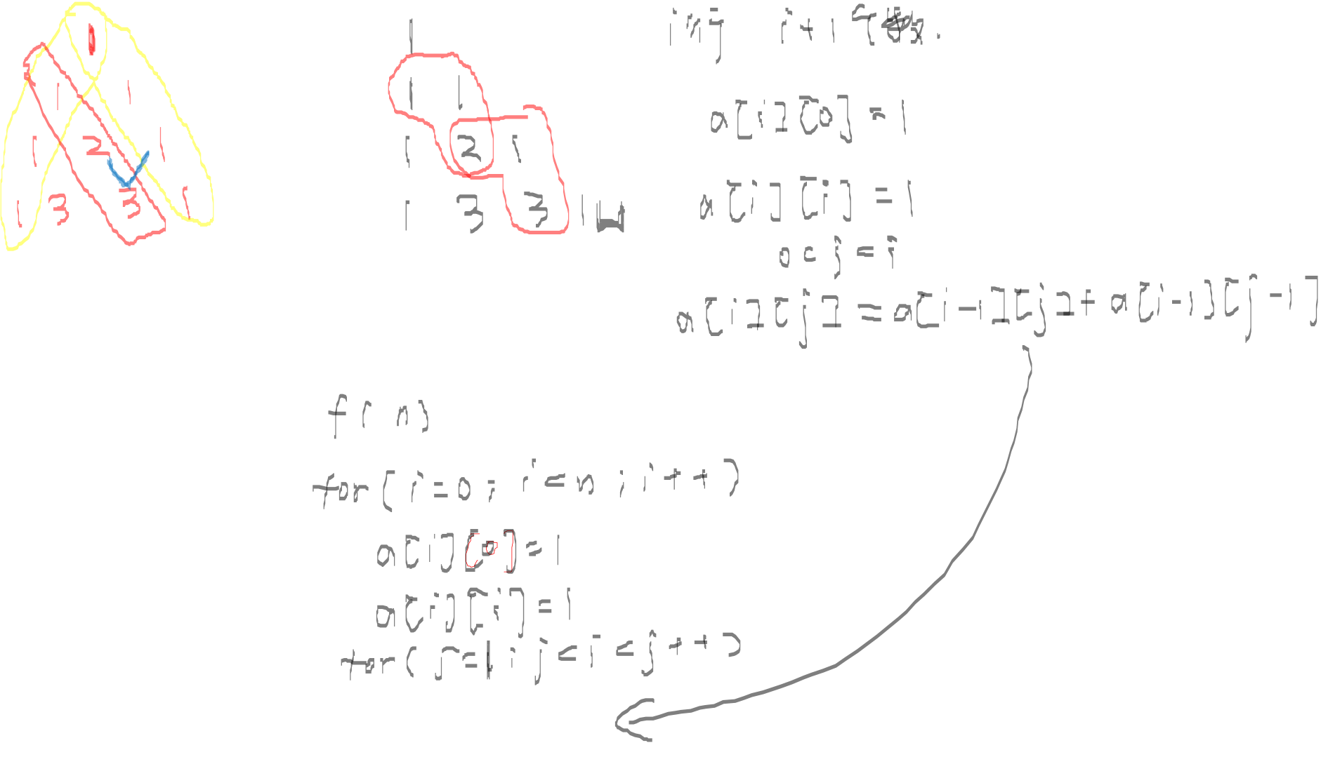

Slide 9
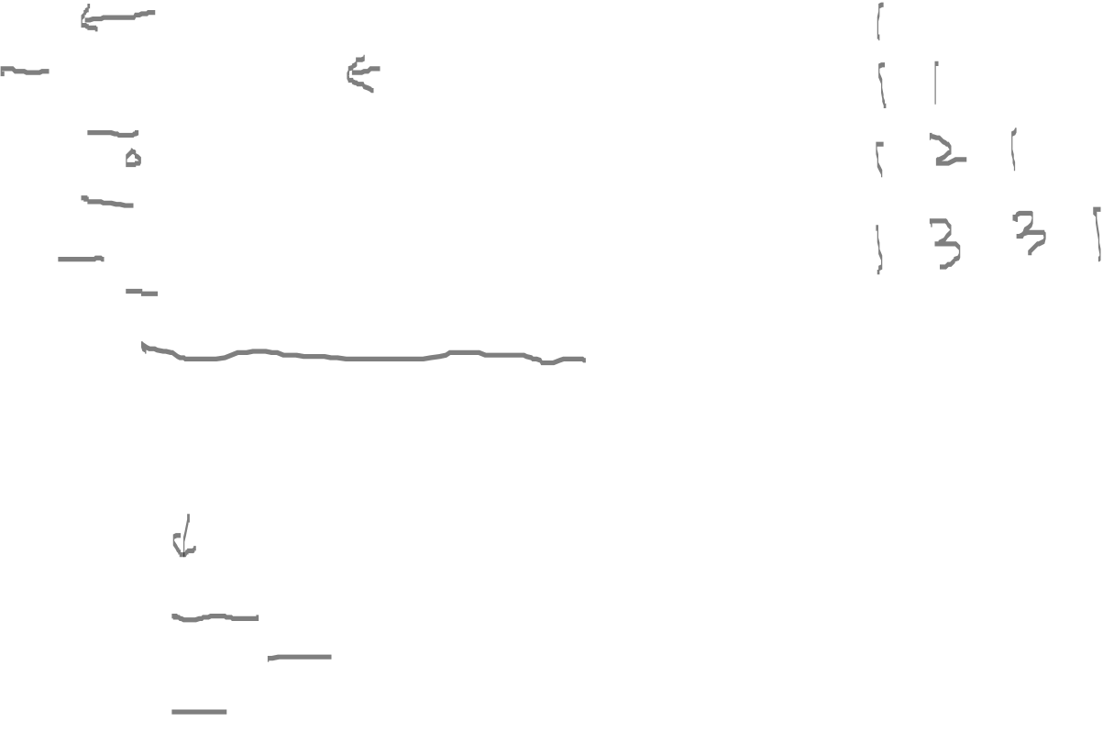
#include <iostream>
using namespace std;
int a[11][11];
void yanghui() {
for (int i = 0; i <= 10; i++) {
a[i][0] = 1;
a[i][1] = i;
a[i][i] = 1;
}
for (int i = 2; i <= 10; i++)
for (int j = 2; j < i; j++) {
a[i][j] = a[i - 1][j - 1] + a[i - 1][j];
}
}
int main() {
int n;
cin >> n;
yanghui();
for (int i = 0; i < n; i++) {
for (int j = 0; j < i; j++) {
cout << a[i][j] << " ";
}
cout << a[i][i];
cout << endl;
}
return 0;
}

Slide 10
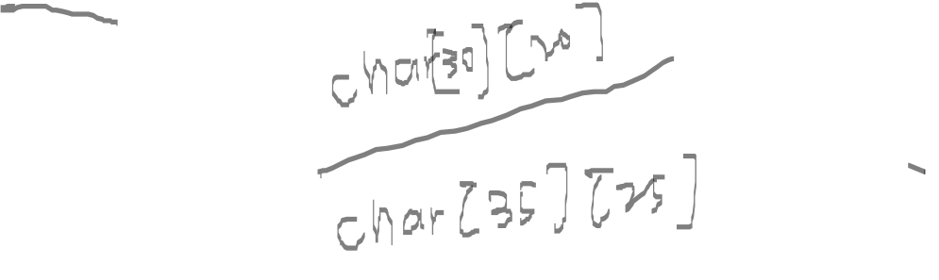
随堂测试4 1033
题目描述
给n个学生姓名，由大写字母组成，将姓名按照字典序由小到大排列后输出。每个姓名输出一行。
输入
第一行为一个正整数n，n < 30。 接下来n行，每一行为一个字符串，表示学生姓名，由大写字母组成，长度不超过20。字符串互不相同。
输出
将姓名按照字典序由小到大排列后输出。每个姓名输出一行。
样例输入
3
BOB
ALICE
DAVID
样例输出
ALICE
BOB
DAVID

Slide 11
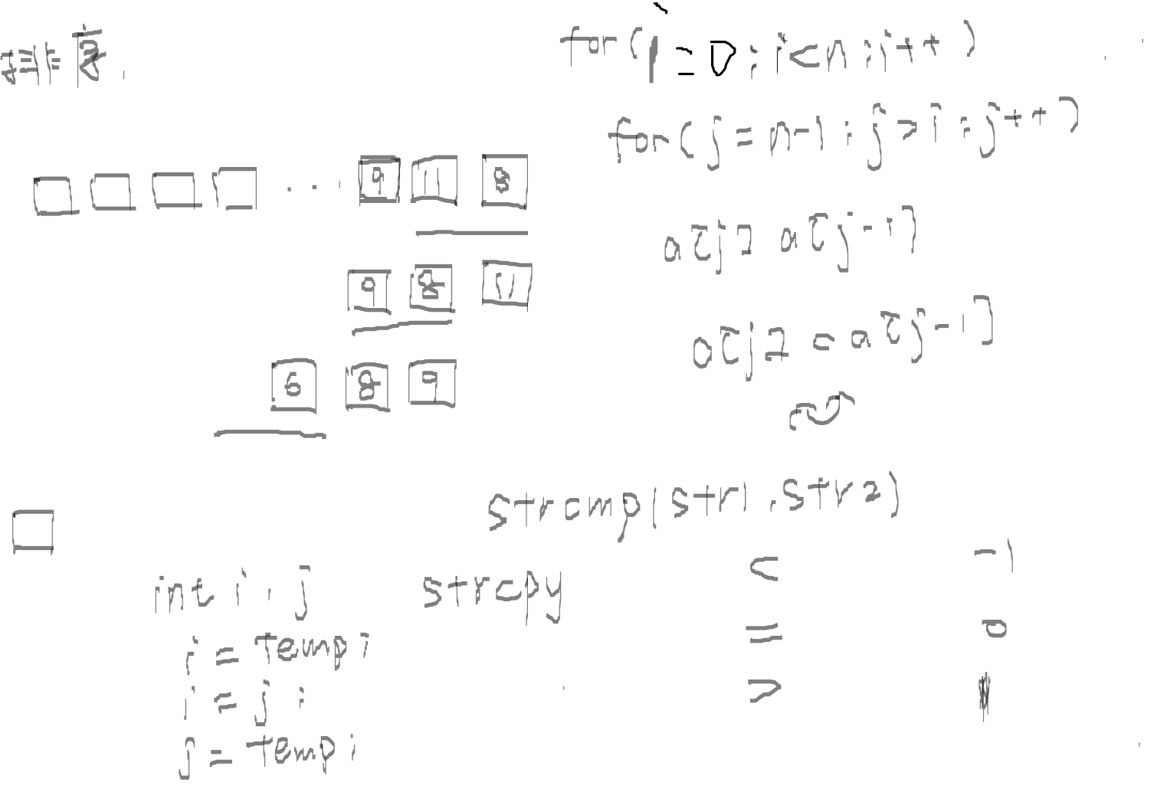

Slide 12

#include <cstring>
#include <iostream>
using namespace std;
int main() {
int n;
cin >> n;
char names[35][25];
char tmp[25];
for (int i = 0; i < n; ++i) {
cin >> names[i];
}
for (int i = 0; i < n - 1; ++i) {
for (int j = n - 1; j > i; --j) {
if (strcmp(names[j], names[j - 1]) < 0) {
strcpy(tmp, names[j]);
strcpy(names[j], names[j - 1]);
strcpy(names[j - 1], tmp);
}
}
}
for (int i = 0; i < n; ++i) {
cout << names[i] << endl;
}
return 0;
}

Slide 13
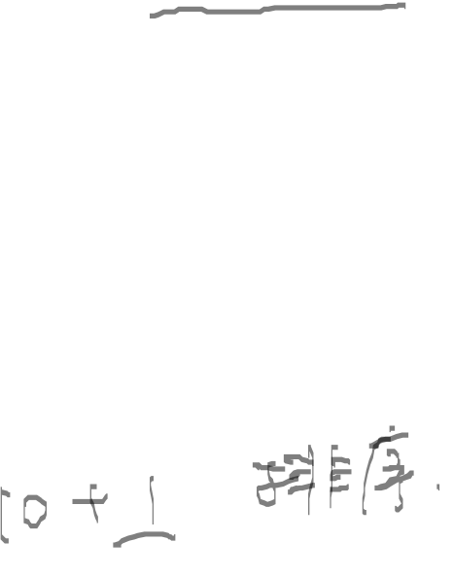
随堂测试5 1035
题目描述
给n个正整数，首先按照从大到小的顺序排列。然后计算这n个数的平均值并向下取整，再将该值按顺序插入到序列中。例如：序列为1，4，2，5，6，3，10，7，8，9，平均值为5.5（下取整为5），插入后的序列为10，9，8，7，6，5，5，4，3，2，1。
输入
第一行为正整数的个数n，0 < n < 20。 第二行为n个正整数，范围为1至20.
输出
第一行：平均值（下取整） 第二行：从大到小排列的n+1正整数序列，相邻的整数用一个空格隔开。
样例输入
10
1 4 2 5 6 3 10 7 8 9
样例输出
5
10 9 8 7 6 5 5 4 3 2 1
提示
每一行输出的末尾不要包含空格，以防止格式错误

Slide 14
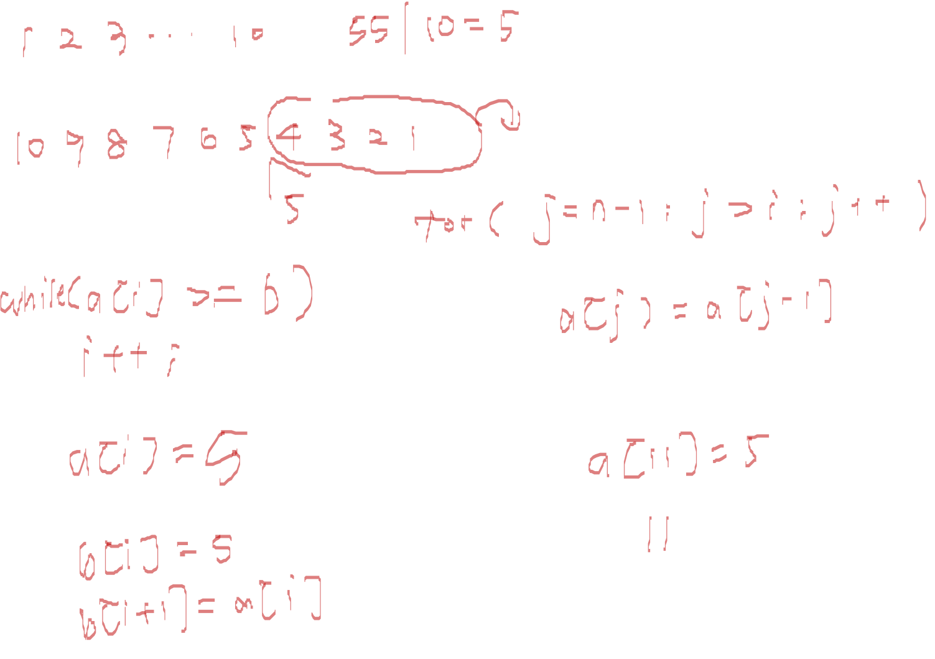

Slide 15
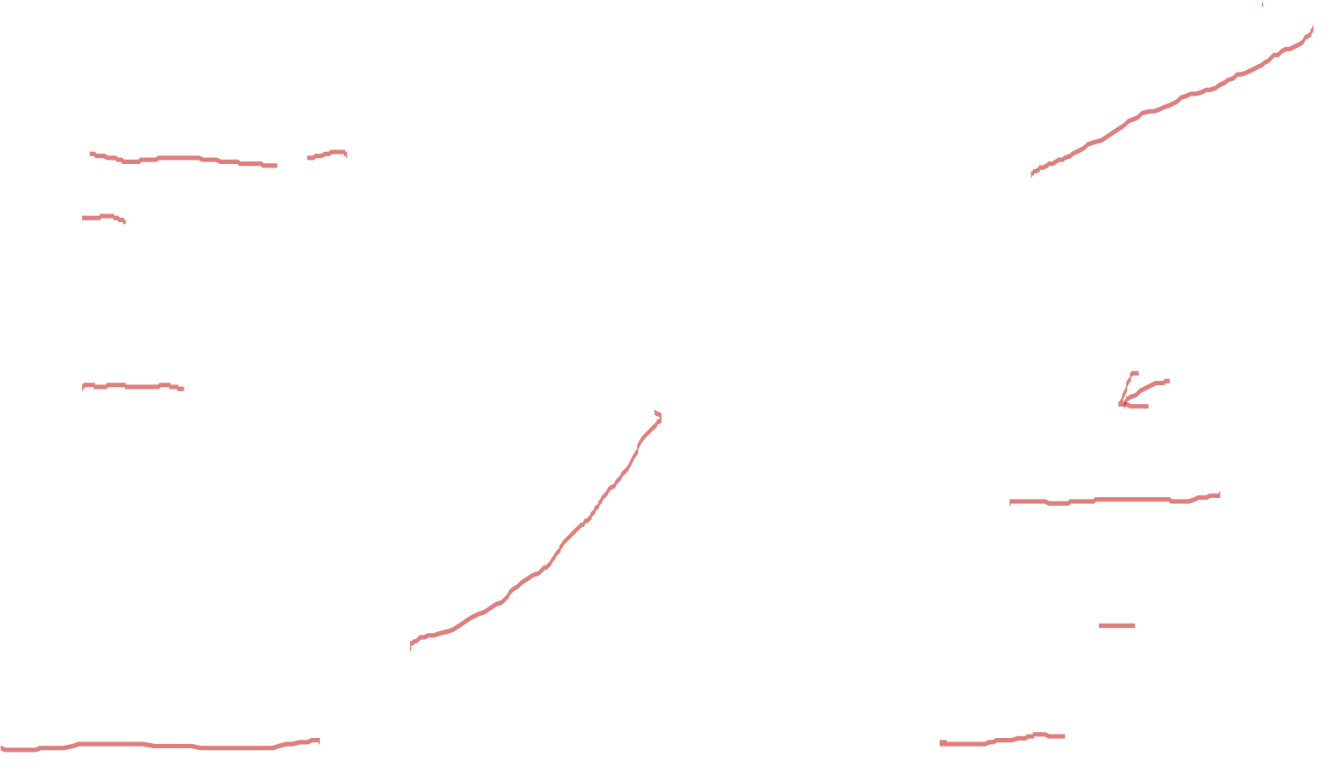
#include <iostream>
using namespace std;
int main() {
int a[20], b[20], n;
cin >> n;
int s = 0, l = 0;
for (int i = 1; i <= n; i++) {
cin >> a[i];
s += a[i];
}
s = s / n;
for (int i = n; i >= 2; i--) {
for (int j = 1; j <= i - 1; j++) {
if (a[j] < a[j + 1]) {
int t = a[j];
a[j] = a[j + 1];
a[j + 1] = t;
}
}
}
cout << s << endl;
int x = 0;
for (int i = 1; i <= n; i++) {
if (a[i] < s) {
x = i;
break;
}
}
for (int i = 1; i <= n + 1; i++) {
if (i < x) {
b[i] = a[i];
} else {
if (i == x) {
b[i] = s;
} else {
b[i] = a[i - 1];
}
}
}
for (int i = 1; i <= n; i++) {
cout << b[i] << " ";
}
cout << b[n + 1];
return 0;
}

